Slide 1

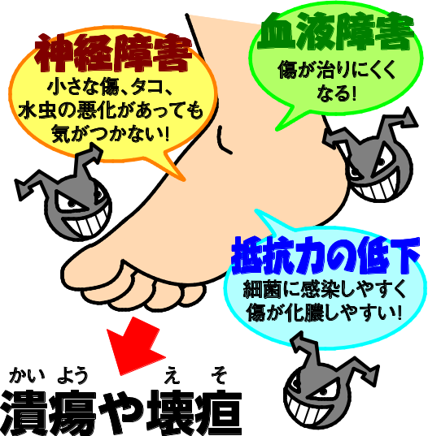
中文版
11. 糖尿病と足病変
11.糖尿病和足部病变
血糖値が高いと・・・
血糖值高时，会出现……
痛みを感じにくい
难以感觉到疼痛
ケガややけどに気づきにくくなります
难以发现自己受伤或烧伤
ケガに気付くのが遅れる
无法及时发现自己受伤
神経障害がおこる
出现神经病变
免疫が下がる
免疫力下降
感染
感染
傷が化膿して治りにくくなります
伤口化脓，难以愈合
深い傷
伤口深
血流障害がおこる
出现血流障碍
血液の流れが悪くなり、
足の先に栄養や酸素が届かなくなります
血液循环变差，营养和氧气无法输送到脚尖
傷が黒くなる
伤口变黑
神経障害
神経障害
小さな傷、タコ、水虫が悪くなっても気が付かない
出现小伤口、茧或足癣恶化也不会注意到
血液障害
血液病变
傷が治りにくい
伤口难以愈合
抗生剤や血管の治療を
しても治らないと
使用抗生素或进行血管治疗也无法治愈时
足を切る
治療をする
截肢治疗
免疫が下がる
免疫力下降
細菌に感染しやすく傷が化膿する
容易被细菌感染，伤口化脓
溃疡和坏疽(坏死)

Slide 2





中文版
★糖尿病のフットケア
糖尿病足部护理
毎日足を見る
每天查看足部
見えないところは鏡を使います。家族にも見てもらいましょう。
看不到的地方使用镜子查看。也让家人帮忙查看。
足は石けんで毎日洗う
每天用肥皂清洗足部
指の間も洗いましょう。
脚趾之间也要清洗。
洗った後は水分を拭きとりましょう。
洗完后擦去水分。
乾燥しているときはクリームで保湿しましょう。
（指の間に保湿クリームは塗りません）
干燥时用乳霜保湿。
（脚趾之间不要涂抹保湿霜）
爪は深爪にならないように切りましょう。
指甲不要剪得过短。
指の皮膚が見えない
看不到指尖上的皮肤
指の皮膚が見える
看得到指尖上的皮肤

Slide 3
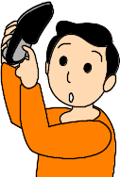
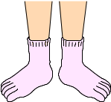
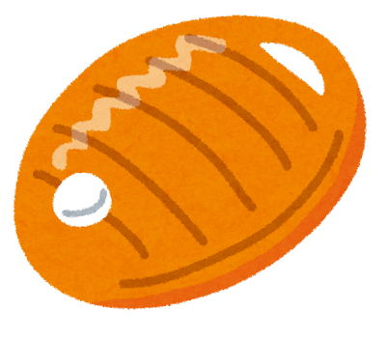
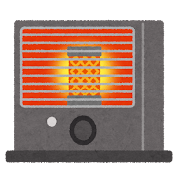
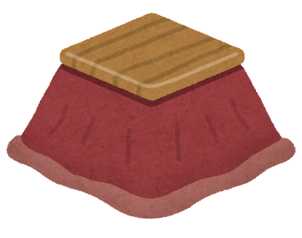

中文版
足に合った靴をはく
穿合脚的鞋子
足に傷ができてないか確認しましょう。
查看足部是否出现伤口。
靴の中に石などがないか確認しましょう。
查看鞋内是否有石子等。
裸足はやめて靴下をはく
不要赤脚，应穿袜子
水虫を防げます。
能预防足癣。
５本指靴下もお勧めです。
建议也可以尝试穿五指袜。
湯たんぽやカイロなどの低温やけどに注意する
注意避免暖手器和暖宝宝等造成低温烫伤
湯タンポ
暖手器
カイロ
暖宝宝
ストーブ
暖炉
こたつ
暖桌

